Slide 1
Дисциплина:
Кристаллография
Учреждение образования
«Гомельский государственный университет имени Франциска Скорины»
Геолого-географический факультет
Кафедра геологии и географии
к.т.н., доцент Меженная Ольга Борисовна
Гомель 2018

Slide 2
Тема 4. Элементы симметрии кристаллов
1 Элементы симметрии
2 Взаимодействие элементов симметрии
3 Единичные направления

Slide 3
1 Элементы симметрии
Греческое слово «симметрия» в переводе на русский язык означает «соразмерность».
Симметричная фигура должна состоять из закономерно повторяющихся равных частей.
В основе представления о симметричных фигурах лежит понятие о равных частях.

Slide 4
Две фигуры (две равные части одной фигуры) называются взаимно равными, если для каждой точки одной фигуры имеется соответственная точка другой фигуры, причем расстояние между любыми двумя точками одной фигуры равно расстоянию между двумя соответственными точками другой.
В кристаллографии равными считаются не только такие совместимо-равные фигуры, но также и фигуры, относящиеся друг к другу как предмет и его зеркальное отражение .

Slide 5
Элементами симметрии называются вспомогательные геометрические образы (точки, прямые, плоскости), с помощью которых обнаруживается симметрия фигур.
Примерами упомянутых элементов являются:
центр инверсии,
оси симметрии,
плоскости симметрии
и др.

Slide 6
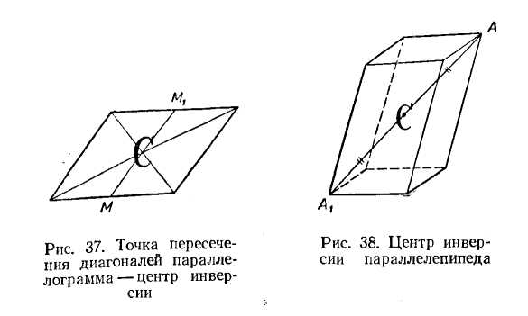
Простейший элемент симметрии представляет собой точка внутри фигуры — центр инверсии (центр инверсии обозначается буквой С).
Центром инверсии называется особая точка внутри фигуры, характеризующаяся тем, что любая проведенная через нее прямая по обе стороны от нее и на равных расстояниях встречает одинаковые (соответственные) точки фигуры.

Slide 7
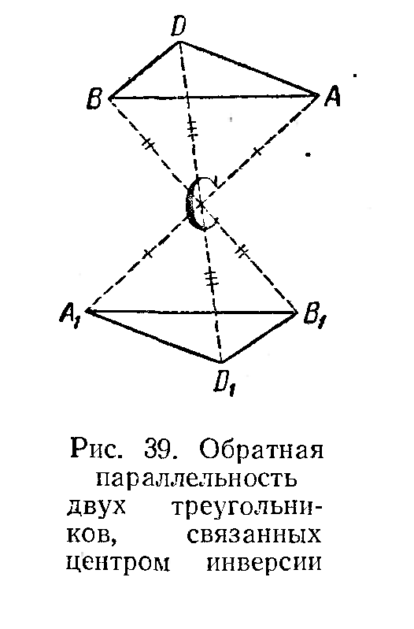
Практически важное правило: при наличии центра инверсии каждой грани отвечает другая грань, равная и параллельная (обратно параллельная) первой.
Треугольники ABD и A₁B₁D₁
связаны центром инверсии С.
Плоскости ABD и A₁B₁D₁
взаимно параллельны. Вместе с
тем все стороны одного
треугольника по сравнению с
соответственными сторонами
другого направлены обратно.

Slide 8
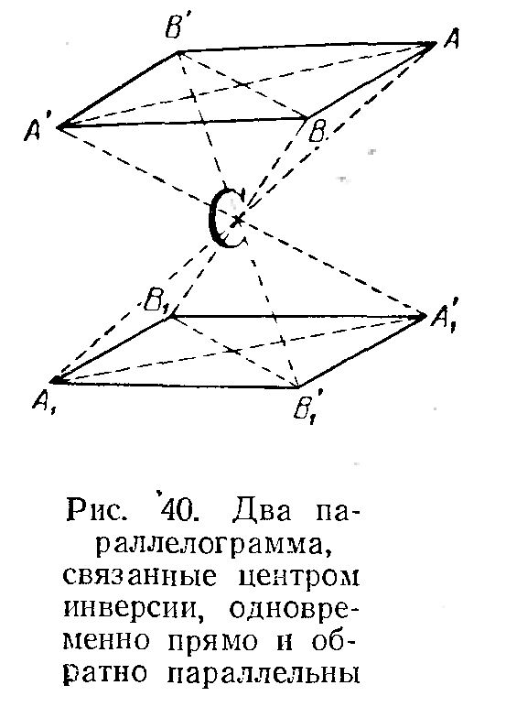
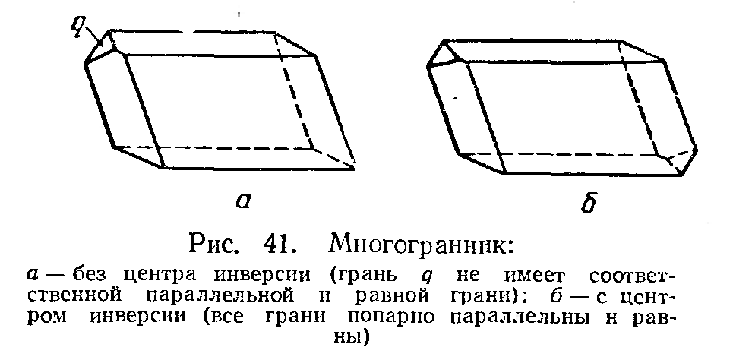
В конечных фигурах центр инверсии, всегда совпадающий с центром тяжести, встречается лишь в единственном числе.

Slide 9
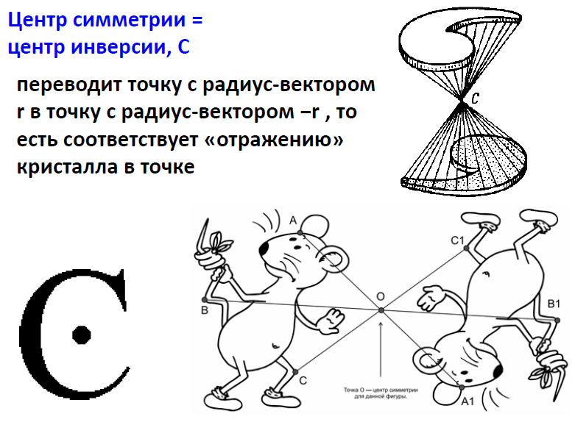

Slide 10
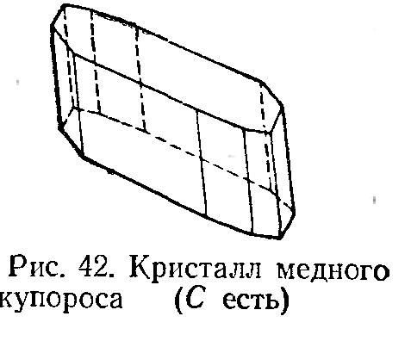
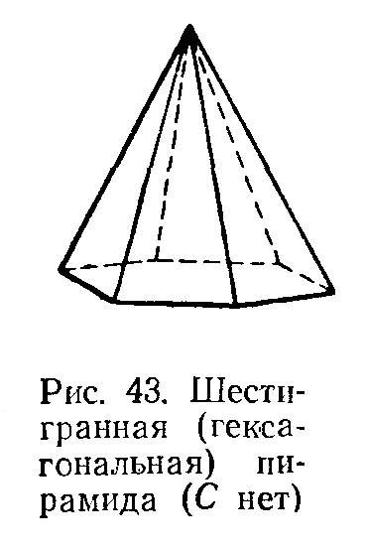

Slide 11
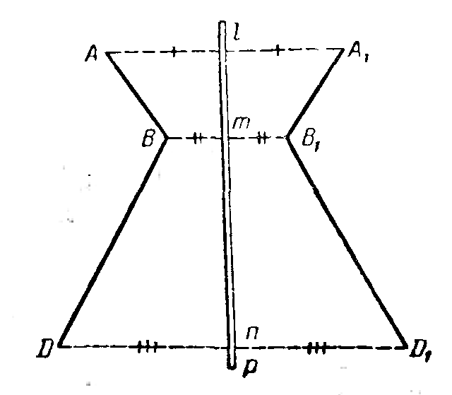
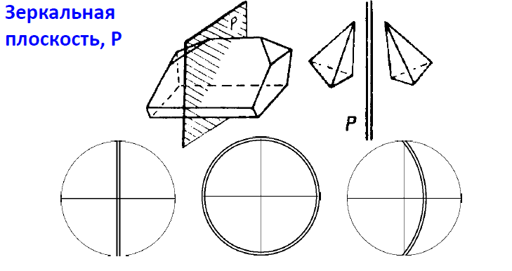
ПЛОСКОСТИ СИММЕТРИИ
Плоскостью симметрии (Р) называется такая плоскость, которая делит фигуру на две зеркально-равные части, расположенные относительно друг друга как предмет и его зеркальное отражение.

Slide 12
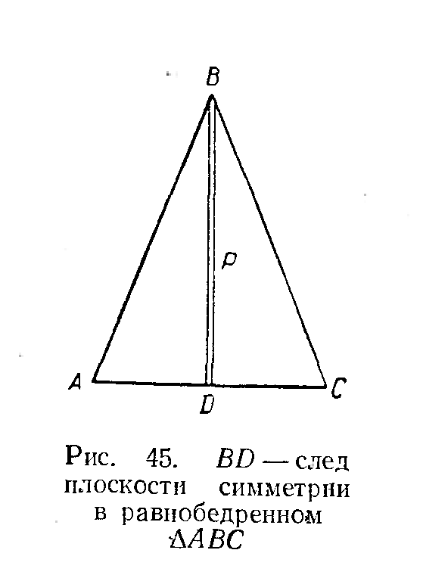
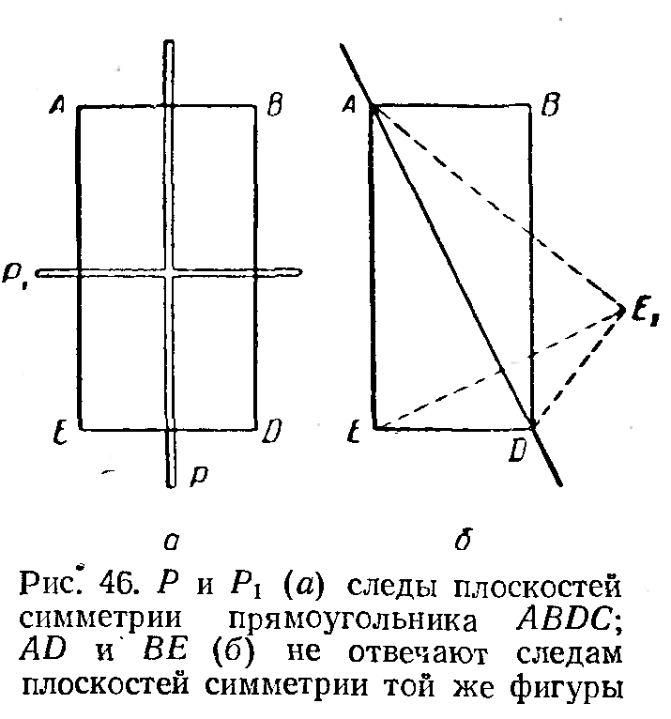
Фигура, обладающая плоскостью симметрии, т. е. состоящая из равных (зеркально-равных) частей, является симметричной.

Slide 13
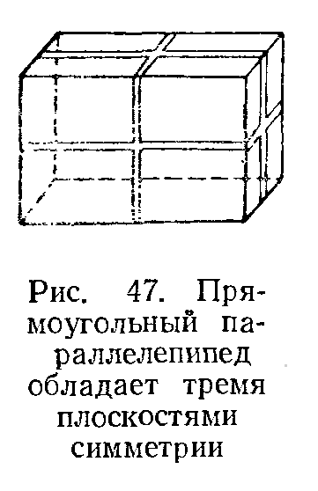

Slide 14
Плоскости симметрии проходят через середины граней и ребер перпендикулярно им, или же идут вдоль ребер, образуя равные углы с одинаковыми гранями и ребрами.
При подсчете количества плоскостей симметрии в исследуемой фигуре нужно держать ее в одном положении, для того чтобы одну и ту же плоскость не сосчитать несколько раз.

Slide 15
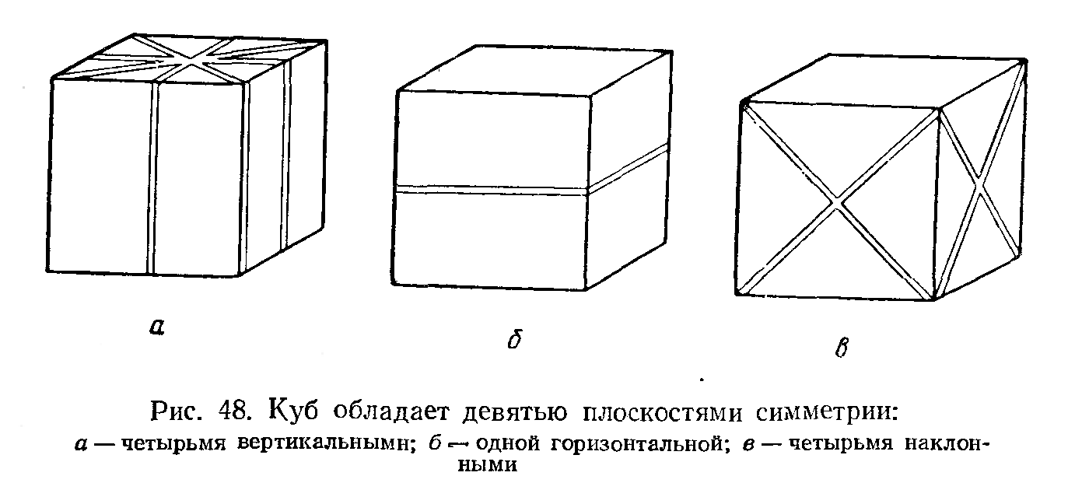
9Р

Slide 16
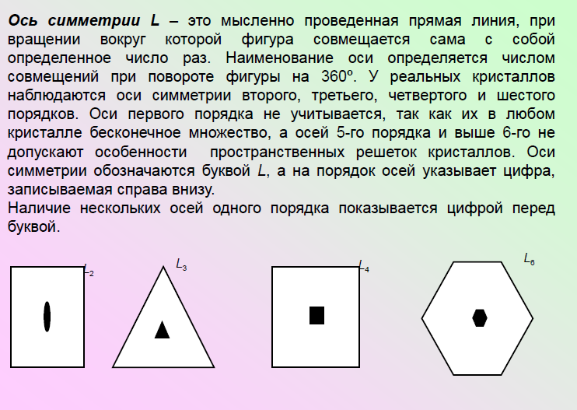

Slide 17
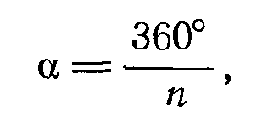
ОСИ СИММЕТРИИ
Осью симметрии называется прямая линия, вокруг которой несколько раз повторяются равные части фигуры.
Величина наименьшего угла поворота, приводящего фигуру в самосовмещение носит название элементарного угла поворота оси (α).
Элементарный угол поворота любой оси симметрии содержится целое число раз в 360°.

Slide 18
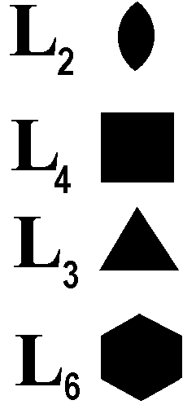
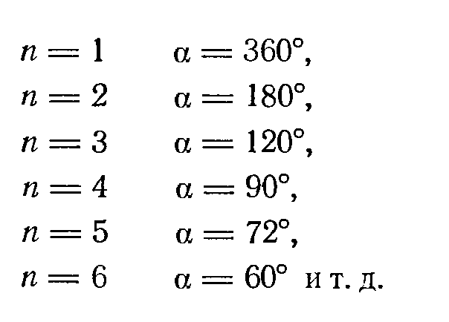
n — целое число, называющееся порядком (наименованием) оси.
Порядок оси симметрии отвечает числу, показывающему, сколько раз элементарный угол поворота содержится в 360°. Одновременно порядок оси дает число совмещений фигуры самой с собой при полном повороте вокруг данной оси.

Slide 19
В геометрии существует бесконечный ряд осей различных целых наименований.
В кристаллах возможны оси симметрии первого, второго, третьего, четвертого и шестого порядков — закон симметрии.
Для обозначения осей принято употреблять букву L. Порядок (наименование) указывается маленькой цифрой, расположенной справа от буквы.
L₂ — ось второго порядка, двойная ось;
L₃ — » третьего порядка, тройная ось;
L₄ — » четвертого порядка, четверная ось;
L₆ — » шестого порядка, шестерная ось.
Коэффициент, стоящий перед буквой, показывает число осей данного порядка в кристалле.

Slide 20
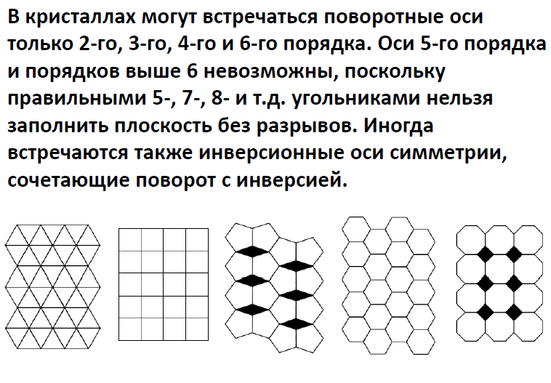

Slide 21
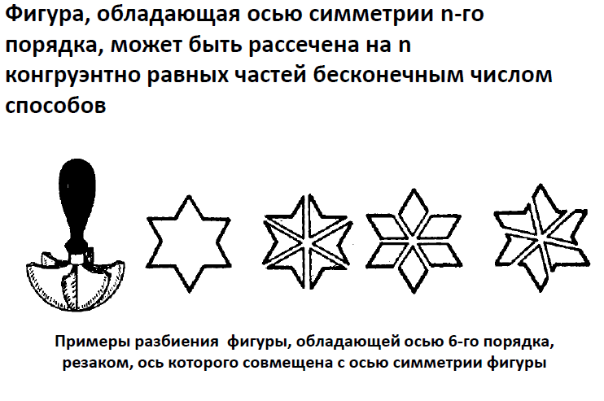

Slide 22
В пирамиде шестерная ось L₆ плоскостей симметрии 6Р
L₆6P

Slide 23
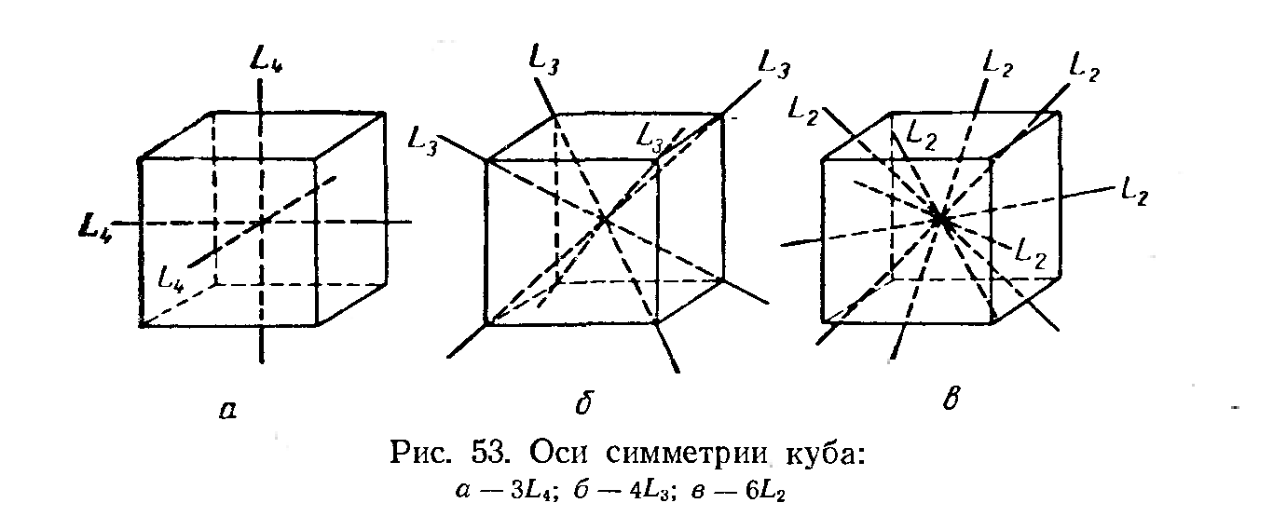
3L₄4L₃6L₂9PC

Slide 24
ИНВЕРСИОННЫЕ ОСИ
Инверсионной осью L_{i} называется такая прямая линия, при повороте вокруг которой на некоторый определенный угол с последующим (или предварительным) отражением в центральной точке фигуры, как в центре инверсии, фигура совмещается сама с собой.

Slide 25
Подобный элемент симметрии представляет как бы совокупность простой оси симметрии и центра инверсии, действующих не порознь, а совместно.
Участвуя лишь в качестве составной части инверсионной оси, центр инверсии может не проявляться в виде самостоятельного элемента симметрии.

Slide 26
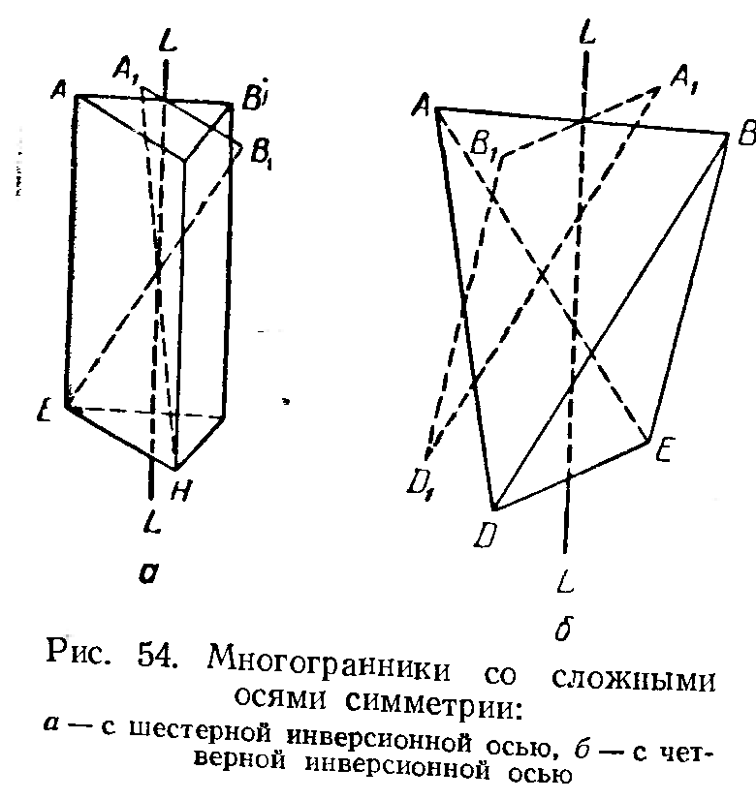
L₃ = L_{i6} L₂= L_{i4}

Slide 27
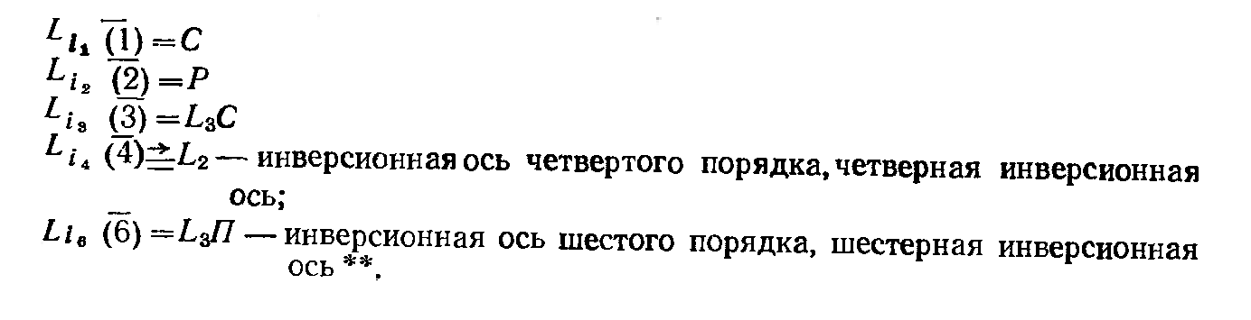
Для кристаллов доказана возможность существования инверсионных осей следующих наименований: L_{i1}, L_{i2}, L_{i3}, L_{i4}, L_{i6}.

Slide 28
2 Взаимодействие элементов симметрии
В кристаллических многогранниках, согласно вышесказанному, возможны лишь следующие элементы симметрии: С, Р, L₂, L₃, L₄, L₆, L_{i4}, L_{i6.}
Такие элементы встречаются не только поодиночке, но и совместно.
Существует ряд теорем, позволяющих строго математически вывести все возможные совокупности элементов симметрии.

Slide 29
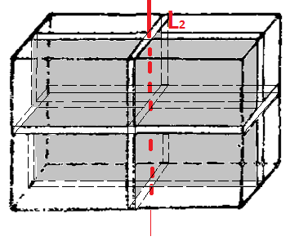
Теорема № 1. Линия пересечения двух плоскостей симметрии является осью симметрии, причем угол поворота вокруг этой оси вдвое больше угла между плоскостями.

Slide 30
Теорема № 1 а (обратная). Поворот вокруг оси симметрии на угол α эквивалентен отражениям в двух плоскостях симметрии, проходящих вдоль оси; угол между плоскостями равен α/2, причем отсчет угла производится в направлении поворота.

Slide 31
Теорема № 2. Точка пересечения четной оси симметрии с перпендикулярной ей плоскостью симметрии есть центр симметрии.
Теорема № 2 а (обратная). Если есть четная ось симметрии и на ней центр симметрии, то перпендикулярно этой оси проходит плоскость симметрии.

Slide 32
Теорема 2 б (обратная). Если есть центр симметрии и через него проходит плоскость симметрии, то перпендикулярно этой плоскости через центр проходит четная ось симметрии.

Slide 33

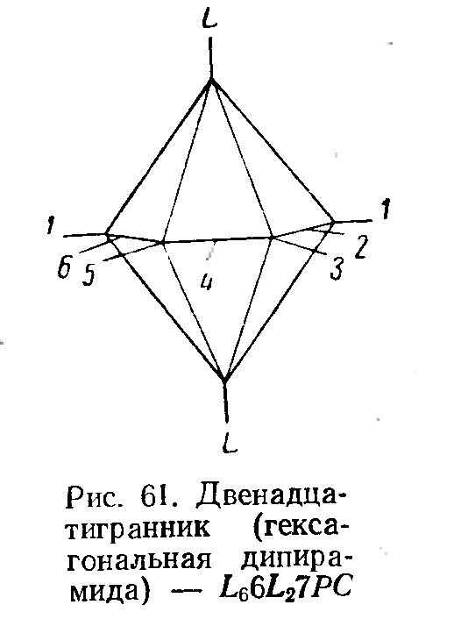
Теорема № 3. В присутствии оси симметрии порядка n (L_{n}) и перпендикулярной к ней двойной оси L₂ имеем всего n таких осей (nL₂):

Slide 34
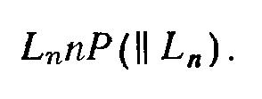
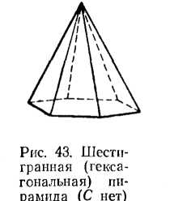
Теорема № 4. В присутствии оси симметрии порядка n(L_{n}) и плоскости симметрии Р, проходящей вдоль этой оси, имеем всего n таких плоскостей (nР):
L₆6P

Slide 35
Теорема № 5 (теорема Эйлера).
При наличии двух пересекающихся осей симметрии присутствует третья ось, равнодействующая им и проходящая через точку их пересечения.
Взаимодействие двух осей симметрии n-го порядка, поворотных или инверсионных, приводит к возникновению проходящей через точку их пересечения третьей оси симметрии. При этом результирующая ось окажется поворотной, если исходными будут две одинаковые оси (обе поворотные или обе инверсионные), и инверсионной, если исходные оси будут разного типа.

Slide 36
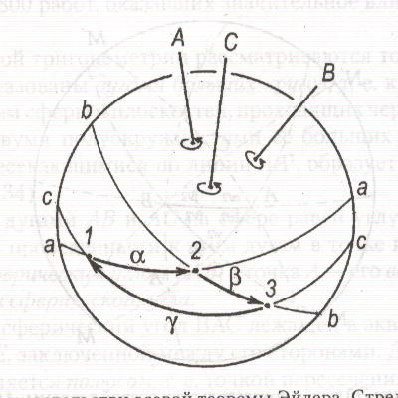
Произведение двух поворотов вокруг двух пересекающихся осей симметрии эквивалентно поворота вокруг третьей оси, проходящей через точку пересечения первых двух, т.e. два вращения порождают третье, эквивалентное им.
два поворота против
часовой стрелки вокруг
рядовых осей А и В
можно заменить
поворотом в том же
направлении вокруг третьей
оси С

Slide 37
3 Единичные направления
Единственное, не повторяющееся в кристалле направление называется единичным.
Повторяющиеся в кристалле направления, связанные элементами симметрии, называются симметрично-равными.

Slide 38
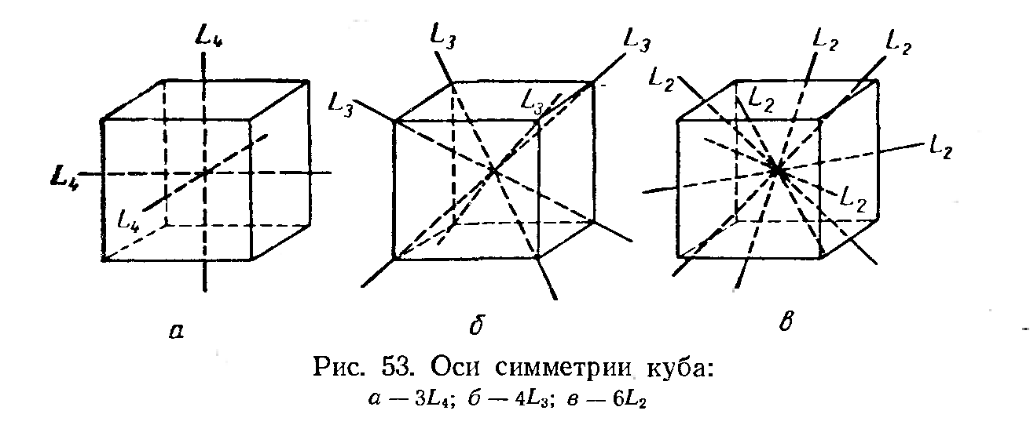
L₆6P 3L₄4L₃6L₂9PC

Slide 39
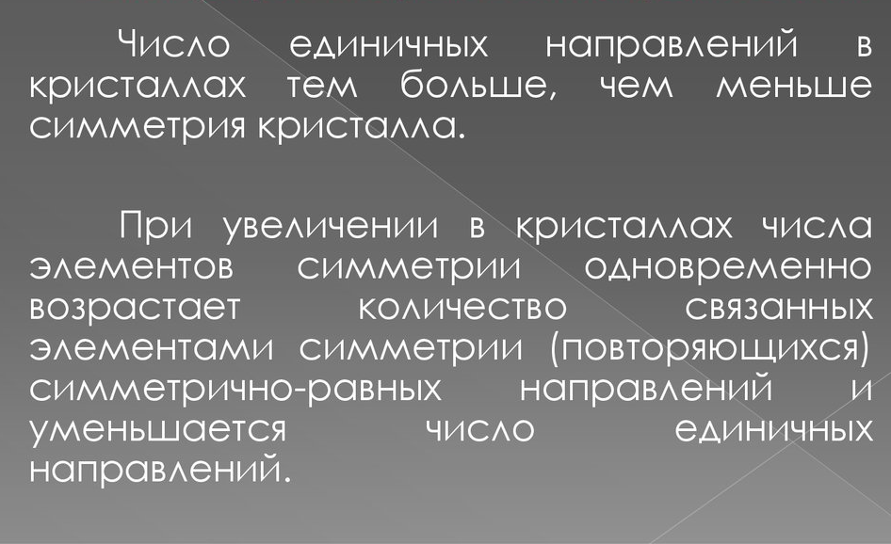

Slide 40
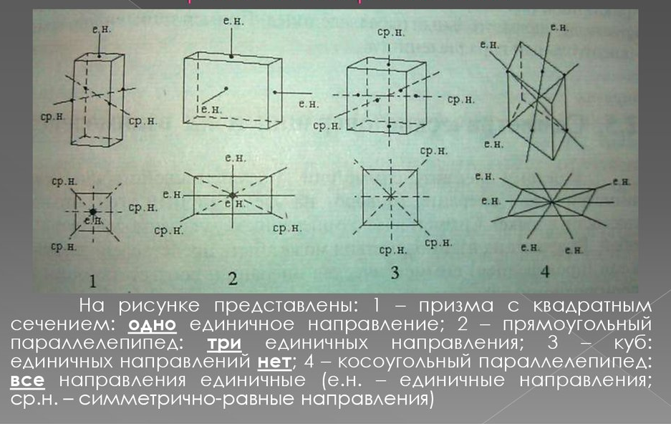

Slide 41
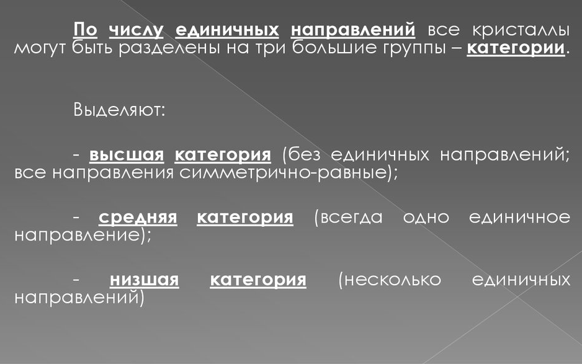

Slide 42
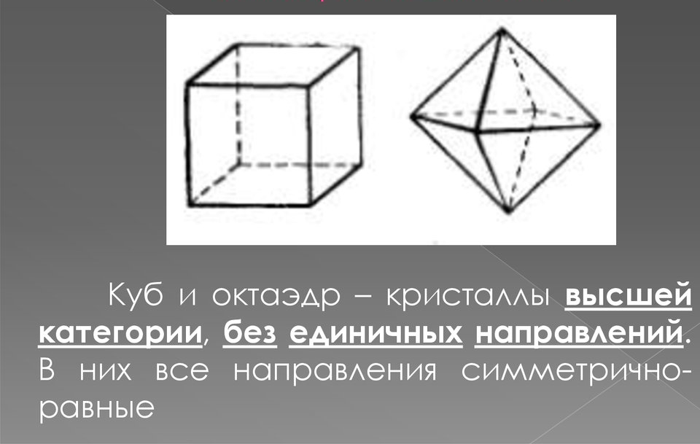

Slide 43
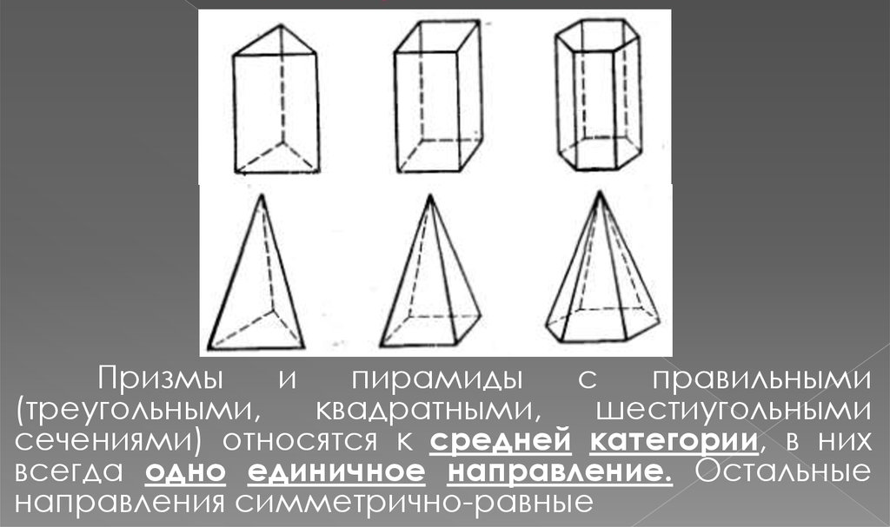

Slide 44
